Slide 1

LES ARBRES
LA FORET
Fiches de travail traduites de l’allemand: www.lernbiene.de
Screenshots Antenne 2 (envoyé spécial)
https://www.icone-gif.com/gif/nature/arbres/

Slide 2
SOMMAIRE / INHALT
1 Les parties de l’arbre
Les feuilles (création d’un herbier)
2 L’arbre et les saisons
3 Les feuillus (Laubbäume) et les conifères (Nadelbäume)
4 La croissance (das Wachstum) de l’arbre
5 La vie de l’arbre
6 Reconnaître les feuillus
7 Reconnaître les conifères
8 Les découvertes des chercheurs
9 Lapbook « la forêt »
10 Comment se nourrit l’arbre, la photosynthèse

Slide 3
7. RECONNAITRE LES CONIFERES
Nadelbäume erkennen

Slide 4
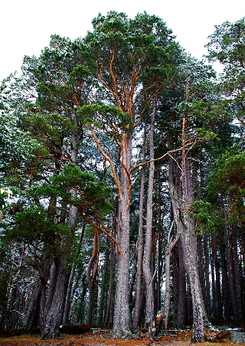
Source des images : personnelles et
l’épicéa : https://fr.wikipedia.org/wiki/Picea
le pin : https://fr.wikipedia.org/wiki/Pin_sylvestre
le mélèze: https://www.couleursbois.com/techniques/les-bois/1762-meleze-d-europe
le sapin : https://fr.wikipedia.org/wiki/Sapin_noble

Slide 5
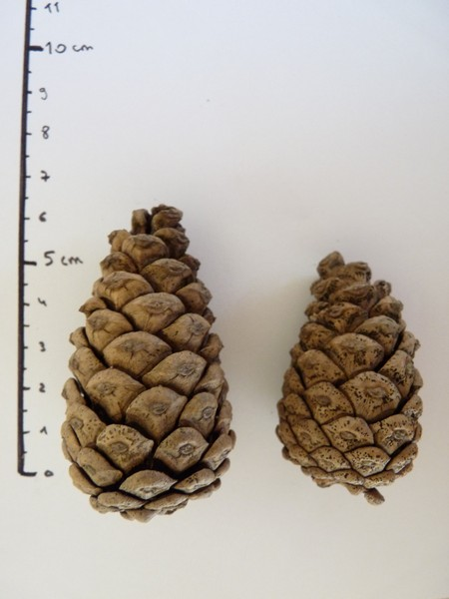
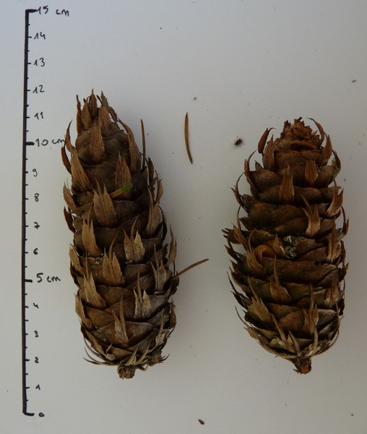
cône de pin
cône de sapin
Source de s images: :https://www.unilim.fr/parcours-biodiversite/activites/reconnaissance-delements-des-plantes/reconnaissance-des-cones/

